Slide 1
Sistema de Gestion Escolar 2024
Desarrollo de software
Alumno: Nelson Jonathan Torres

Slide 2
Objetivos
Objetivos:
El objetivo del siguiente proyecto será desarrollar un sistema que se ajuste a las necesidades de una Escuela de Nivel Secundario. Permitirá a los preceptores planificar las actividades del establecimiento así como llevar un registro de las mismas.
El sistema deberá llevar el seguimiento de los estudiantes dentro del establecimiento, sus asistencias y calificaciones. También llevará registro del staff docente ciclos inscriptos, Espacios curriculares que dictán y carga de calificaciones.

Slide 3
Principales Componentes y
Conceptos básicos
Plan de estudios: Es una plantilla para poder crear Ciclos (Espacios curriculares, años)
Ciclo Lectivo: Es el objeto que da inicio a la cursada (Inscripciones, Horarios, Divisiones.)
Cursada: Es la ejecución de ese ciclo. Aca se cargan inasistencias, y calificaciones

Slide 4
Requisitos funcionales
y no funcionales
ESTUDIANTES:
Inscribir estudiante
Modificar datos personales estudiante.
Asignar estudiante a división.
Dar baja a estudiante.
Registrar inasistencia Estudiante.
Registrar Calificación Final a Estudiante.
Calificar Estudiantes de un espacio curricular de una división.
DOCENTES:
Alta Docente.
Baja Docente.
Inscribir Docente
Asignar horario a Docente.
Eliminar horarios a Docente.
cargar calificación

Slide 5
Alta horario de una división.
Modificar horario de espacio curricular.
Alta de división.
Baja de división.
Alta curso.
Alta espacio curricular.
Alta plan de estudio.
Alta ciclo lectivo.
Listar divisiones.
Listar docentes.
Listar alumnos.
Listar horarios.
Listar plan de estudios.
Listar espacios curriculares.

Slide 6
Requisitos no funcionales
El sistema se desarrollará utilizando Python/Django.
La información manejada por el sistema está protegida de acceso no autorizado y divulgación.
El sistema será web y deberá correr en cualquiera de los siguientes navegadores web: Google Chrome, Mozilla Firefox, Opera, Edge.
El sistema deberá poder ser accedido mediante PC de escritorio, notebook o netbook que se encuentren conectadas a internet y mediante PC de escritorio, notebook o netbook que se encuentren conectadas a una red de área local en donde se encuentre el sistema teniendo acceso a internet.
El sistema proveerá diferentes perfiles de usuario, cada uno con distintos permisos para poder correr las funcionalidades respectivas al rol dentro de la escuela, por cuestiones de seguridad .

Slide 7
Limites o alcance del sistema
En esta versión del sistema:
No se realizarán préstamos de equipamiento.
No se registrará el manejo de biblioteca.
No se manejará el control del subsistema de pagos.
No se realizará cambios de división..
No se llevará el control de llamados de atención y sanciones de alumnos.
No se llevará el control de motivos de baja y renuncia de docentes.
Los estudiantes incluidos cursarán todas las materias sin modificación en las mismas.
Los espacios curriculares serán simples.
Las asistencias serán por jornada.
No se registrarán retiros de estudiantes.
No habrá alumnos libres.
El personal sólo podrá ser docente o no docente.
El sistema no será el encargado de justificar las inasistencias, sólo las registra.
No habrá clasificación de docentes titulares, docentes interinos, docentes suplentes y docentes provisorios.
No se contempla la presentación de proyectos para la designación de docentes.

Slide 8
Preguntas frecuentes y soluciones encontradas
¿Tengo que dar de alta siempre a un estudiante para un ciclo?
¿Debería poder eliminar todas las divisiones?
¿Una vez que un Plan es implementado, debería poder modificarse un espacio curricular?
¿El sistema debería se el encargado de asignar los estudiantes a las aulas automáticamente?
¿ El docente debería darse de alta por sí mismo en el sistema?
¿El preceptor deberia dar de alta años?
¿Si tengo varias notas, como las registró?
¿Quién debería ser el encargado de cargar calificaciones?

Slide 9
Algunas capturas

Slide 10
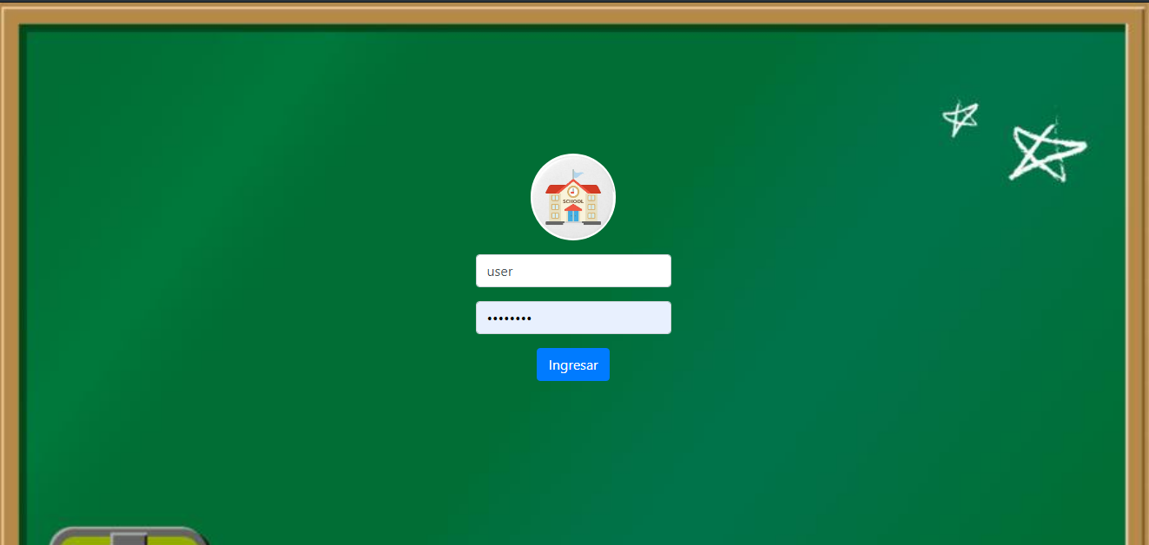
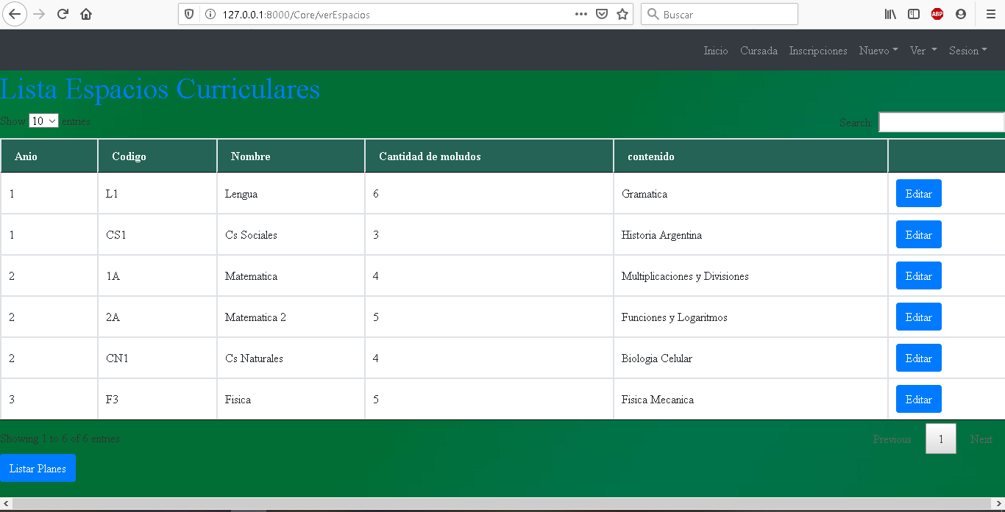
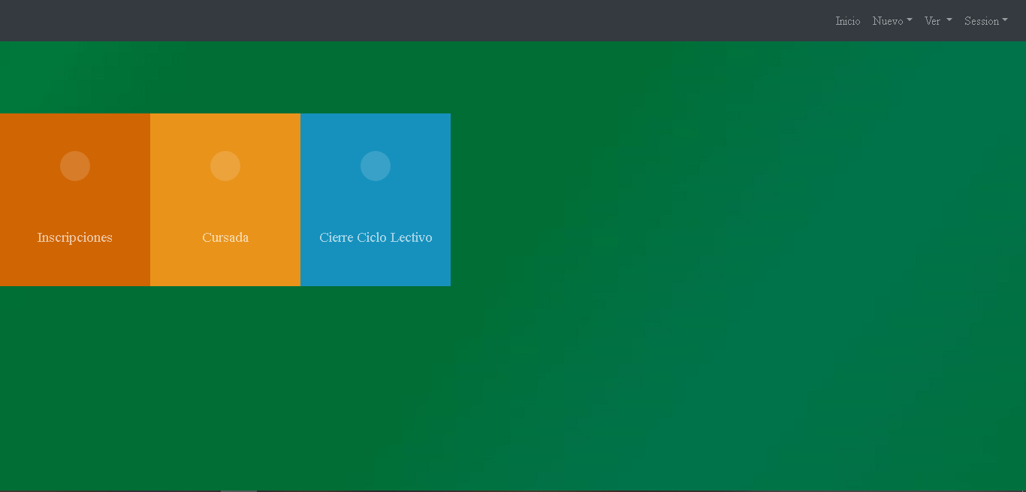
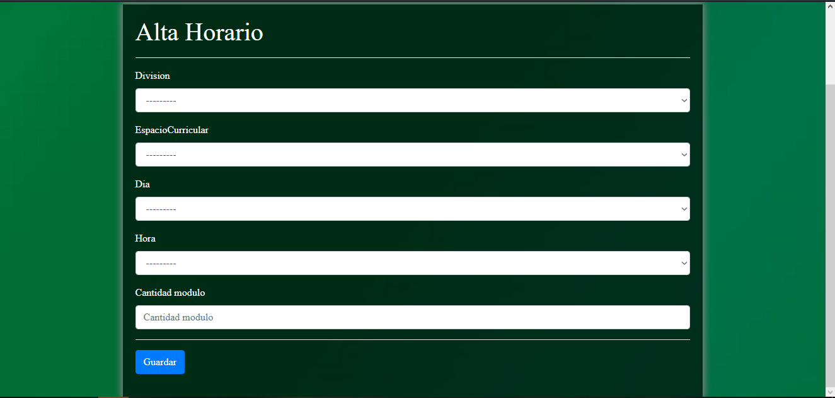
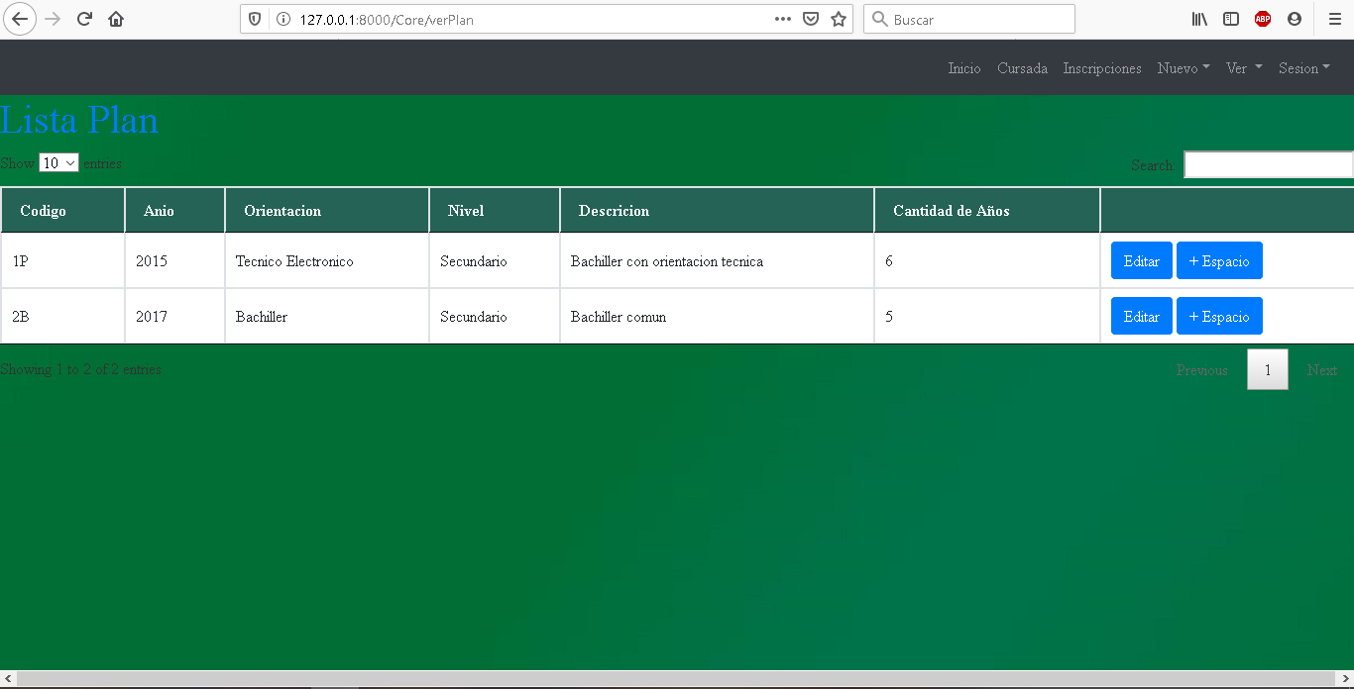
Pantallas anteriores

Slide 12
Ver demo

